Slide 1
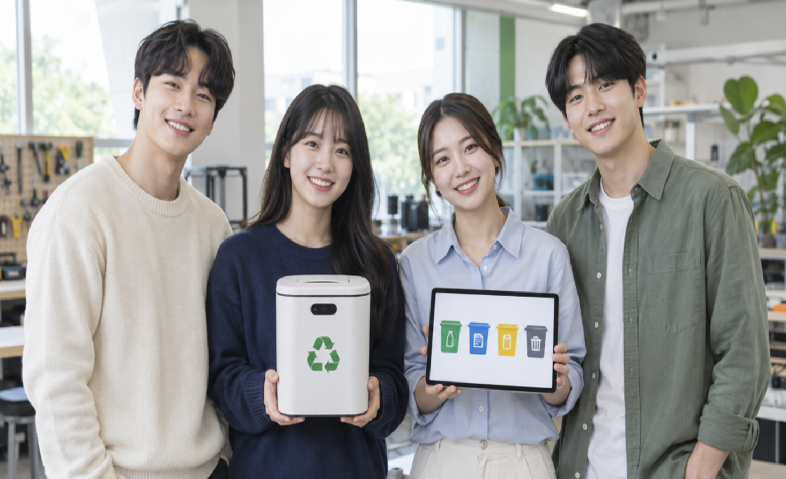
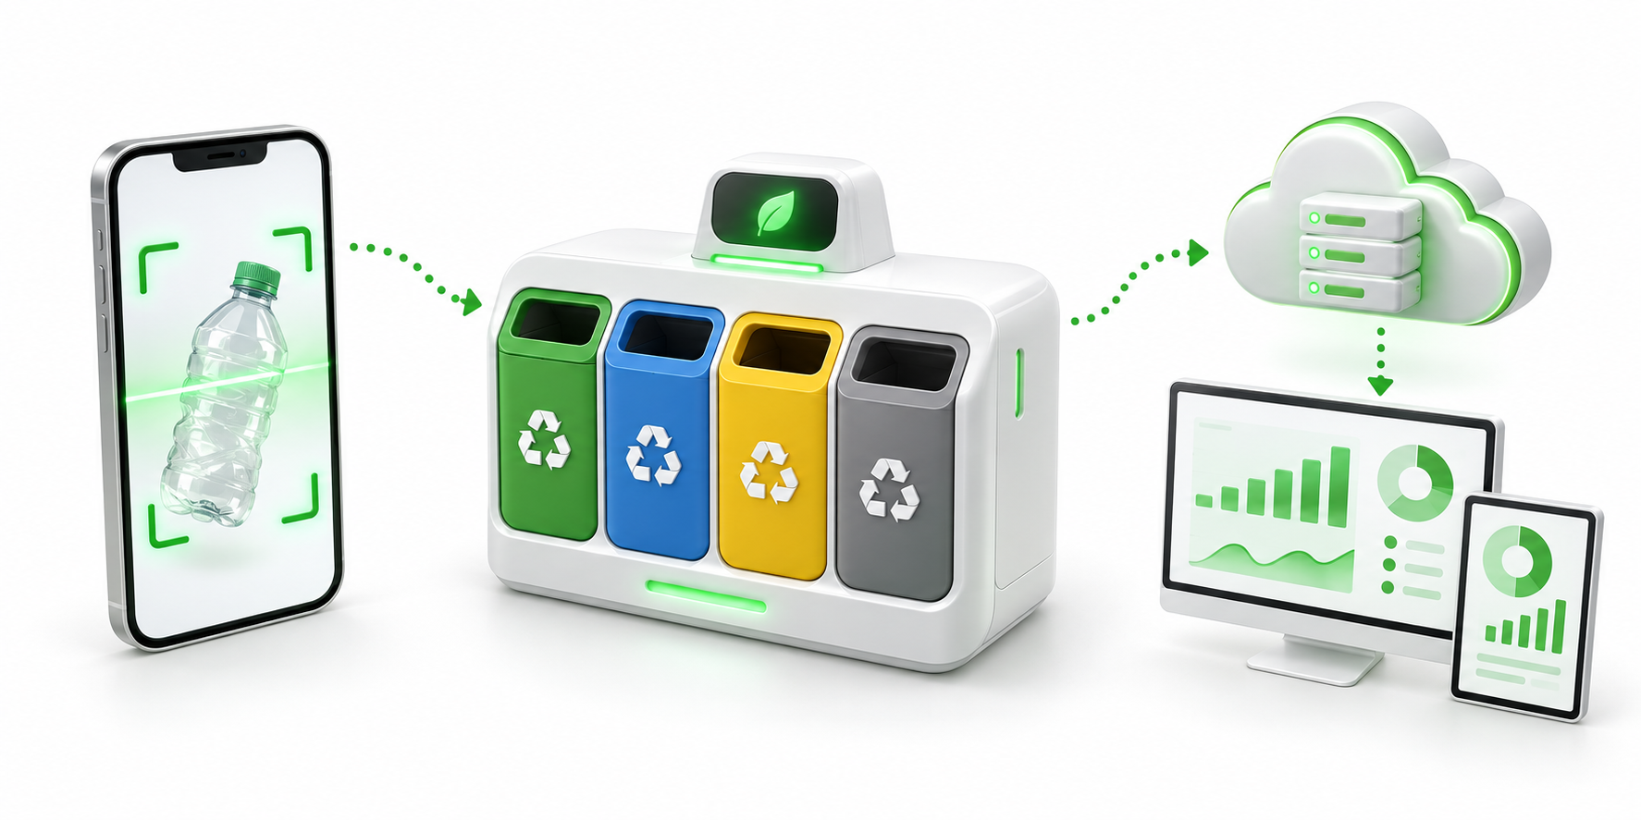
AI·SW 신기술 3EX 전공
프로젝트 발표회
프로젝트명
AI 분리배출 도우미
“쓰레기를 촬영하면 AI가 종류를 분석하고 올바른 분리배출 방법을 알려주는 서비스”
팀명
지도교수
그린픽 GREEN PICK
홍길동
팀원
학과 | 이름 | 역할
컴퓨터공학과 | 김민준 | 팀장·백엔드 개발
인공지능학과 | 이서연 | AI 모델 개발
산업디자인학과 | 박지우 | UI·UX 디자인
전자공학과 | 최현우 | IoT 기기 개발
프로젝트 소개
쓰레기를 촬영하면 AI가 종류를 분석하고 올바른 분리배출 방법을 알려주는 서비스입니다. 스마트 수거함과 연동해 배출 현황을 확인하고, 참여 포인트로 친환경 실천을 유도합니다.
주요 기능
기대 효과
이미지 인식 기반 쓰레기 분류
품목별 분리배출 방법 안내
스마트 수거함 적재량 확인
친환경 활동 포인트 및 통계
분리배출 실수를 줄이고 재활용 참여를 높여 지속 가능한 캠퍼스 조성에 기여합니다.
시스템 작동 흐름도
스마트 분리배출 시스템
01 촬영·입력
사진을 촬영하거나 업로드
02 AI 품목 분류
↓
이미지 분석 후 재질 판별
03 배출 방법 안내
↓
세척·라벨 제거 방법 확인
04 활동 기록 저장
↓
배출 이력과 포인트 적립
서비스 이용 화면 예시
촬영부터 배출 기록까지 한 번에 관리
촬영하기
분석 결과
나의 활동
분리배출할 품목을 촬영하세요
인식 결과 페트병
이번 주 분리배출 12회
페트병 촬영 영역
예시 신뢰도 97%
누적 포인트 240P
사진 분석하기
라벨 제거 / 세척 / 압착
주간 참여 목표 달성
※ 설명용 가상 화면입니다. 인식 결과와 활동 기록은 예시입니다.
품목별 분류 정확도
기존 방식과의 비교표
비교 항목 | 기존 안내문 | 그린픽
품목 확인 | 직접 검색 | AI 자동 분류
배출 안내 | 일반 규칙 | 품목별 순서
참여 관리 | 기록 어려움 | 이력·포인트
운영 활용 | 수작업 집계 | 통계 확인
평균 정확도 94.6% / 평균 분석 시간 1.2초
제안 서비스의 기능 구상 비교
※ 가상 평가 데이터: 5개 품목별 100장, 총 500장 중 473장 정분류. 실제 실험 결과가 아닙니다.
개발 일정 및 향후 계획
1–2주
3–4주
5–6주
7–8주
요구사항·데이터 수집
AI 모델·화면 개발
서비스 연동·테스트
사용성 개선·발표
향후 계획 지역별 배출 규칙 연동, 인식 품목 확대, 캠퍼스 시범 운영
※ 가상 프로젝트 예시입니다. 팀사진·시스템 그림은 AI로 생성했습니다.

Slide 2
AI·SW 신기술 3EX 전공
프로젝트 발표회
프로젝트명
프로젝트타이틀넣기
“프로젝트를 한문장으로 표현해서 넣기”
팀명
지도교수
팀이름 넣기
홍길동
팀원
팀 그룹 사진
학과 | 이름 | 역할
프로젝트 소개
프로젝트 소개
주요 기능
기대 효과
주요기능
기대효과
여기서 부터는 원하는 형식으로 채우기

